Slide 1
Exercice CommandLineParser
Jean-Pierre Planas
Notes:
Et bonjour,
Bienvenue sur cet exercice CommandLineParser. Je m’appelle Jean-Pierre Planas, je suis formateur certifié Microsoft, et je vais vous présenter par cette vidéo l’exercice CommandLineParser que j’ai conçu, inspiré d’un vrai besoin professionnel. Cet exercice fait partie de la formation « Programmez avec C# ».
Cet exercice va vous permettre de mettre en pratique certains concepts C# parmi lesquels :
La réflexion (parfois appelée introspection). La réflexion permet de découvrir des types, et d’invoquer leurs membres à l’exécution.
Les attributs C#. Les attributs en C# sont de parfaite illustration du design pattern décorateur
Les types génériques. Ils permettent de créer des classes génériques. Ces classes vont pouvoir être facilement réutilisée tout en restant fortement typées, et de bénéficier du contrôle de type à la compilation. Renforcé par les contraintes, ce contrôle devient puissant.
Et pour finir, d’une manière générale, l’idée de cet exercice est de vous permettre de vous exercer sur vos capacités d’abstraction.
Mais avant de continuer, j’ai une question technique à vous poser, qui est essentielle pour que vous puissiez réaliser cet exercice correctement :
Quelle est la différence et le point commun entre le mot clé typeof ? et la méthode GetType() ?
Je vous invite à mettre cette vidéo en pause, afin de réfléchir ou de chercher par vous-même, avant que je ne vous donne la réponse.
C’est bon ? Prêt pour la réponse ?
Commençons par le point commun : tous deux renvoient un type Type. Non je n’ai pas bafouillé, j’ai bien dit tout deux renvoient un type Type. En dotnet, Type est une classe qui est le point d’entrée de la réflexion. Autrement dit, ces 2 choses renvoient des instances de classe Type.
Alors maintenant qu’elle est la différence ? Et bien tout simplement typeof prend en paramètre un type, alors que la méthode GetType() s’applique à une instance.
Mais dans tous les cas, ces 2 éléments sont la porte d’entrée de la reflexion dont voici un méta modèle. Pour rappel un métamodèle est un modèle dont les instances sont elles-mêmes des modèles. Comme l’indique le préfixe méta, un métamodèle est une abstraction permettant de décrire des modèles.
Assez parlé théorie, passons à la pratique.
Comme d’habitude vous trouverez une dossier Starter et un dossier Solution. Le dossier Starter vous fournit une trame de démarrage vous permettant de vous focaliser uniquement sur les apprentissages utiles pour cette formation.
Je vous demanderais de jouer le jeu, et de ne regarder la solution qu’à la fin. Si vous avez un quelconque blocage, l’idée est de m’appeler afin que je puisse vous donner les explications nécessaires. Mais soyez rassuré, la solution complète est disponible dans son dossier pour une relecture ultérieure.
Je vous invite donc à ouvrir la solution du dossier Starter.
Lorsque vous ouvrez la solution, vous trouverez 3 projets : CommandLineParser, SqlExec et SqlExec.UnitTests.
Tout votre développement, se situera dans la librairie CommandLineParser. Les 2 autres projets ne sont pas à modifier.
Le projet SqlExec.UnitTests est un projet de test unitaires. Quand tous les tests seront au vert, l’exercice sera terminé avec succès.
Le projet SqlExec est un projet exemple. C’est un petit outil en ligne de commande qui permet d’exécuter des scripts SQL. Mais cet outil a besoin de nombreux paramètres que l’on peut fournir en ligne de commande.
Cet outil est inspiré de l’outil SqlCmd de sql server.
Pour des raisons pédagogiques, j’ai « débranché » l’exécution de scripts SQL afin de faciliter le déboggage.
Pour exécuter cet outil, il faut lui donner, le nom du serveur, le username, le password etc…
La liste des paramètres est regroupée dans la classe CommandLineOptions qui utilise des attributs pour auto documenter l’outil, et aussi pour avoir des paramètres en syntaxe courte cad 1 lettre ou syntaxe longue cad 1 chaine de caractère.
Le but de cet exercice, est de vous constituer une librairie « CommandLineParser » qui doit être réutilisable pour d’autres projets. Si vous devez créer un nouvel outil en ligne de commande, vous pourrez utiliser un parseur qui vous renvoie une instance représentant vos arguments.
Alors pour vous guider, je vous invite à suivre les TODO disposés dans le code un peu partout. Ils sont numérotés et sont autant d’étapes à franchir.
Une fois les 2 premiers TODO faits, votre projet devrait compiler.
Il ne me reste plus qu’à vous souhaiter un bon exercice, et prendre autant de plaisir à le réaliser que moi de l’avoir conçu.
A bientôt

Slide 2
Technical goals of the exercice
Work with C# reflection
C# attributes
Use Generic type and constraints
Improve our abstraction

Slide 3
What is the difference between ?
Type typeA1 = typeof(A);
A a = new A();
Type typeA2 = a.GetType();
Console.WriteLine(typeA1 == typeA2); // display true
typeof keyword
GetType() method
var list = typeA1.GetMethods();
foreach (var item in list)
Console.WriteLine(item);
// Display the 5 following methods :
//Void method()
//Boolean Equals(System.Object)
//Int32 GetHashCode()
//System.Type GetType()
//System.String ToString()
public class A
{
public void method() { }
}
Notes:
public class A
{
public void method() { }
}
Type typeA1 = typeof(A);
A a = new A();
Type typeA2 = a.GetType();
Console.WriteLine(typeA1 == typeA2); // display true
var list = typeA1.GetMethods();
foreach (var item in list)
{
Console.WriteLine(item);
}
// Display the 5 following methods :
//Void method()
//Boolean Equals(System.Object)
//Int32 GetHashCode()
//System.Type GetType()
//System.String ToString()

Slide 4
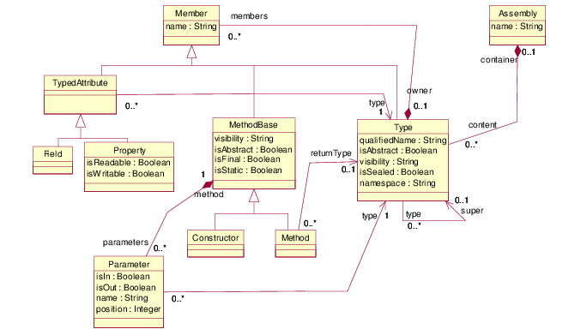
MetaModel

